Slide 1
KẾT NỐI TRI THỨC VỚI CUỘC SỐNG
Hoạt động trải nghiệm 1
GV: Nguyễn Thị Mai

Slide 2
Bài 17: Hàng xóm nhà em
Hoạt động 1: Xác định những việc làm thể hiện quan hệ tốt với hàng xóm
Kể tên và một vài thông tin về những người hàng xóm sống cạnh gia đình em.

Slide 3
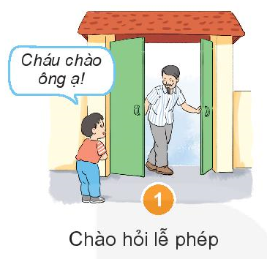
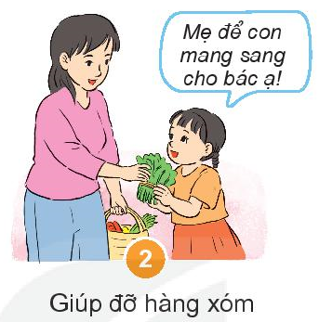
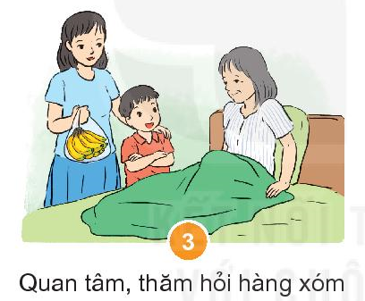
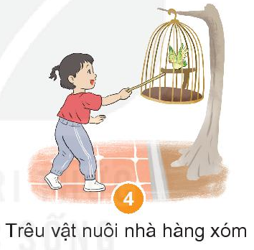
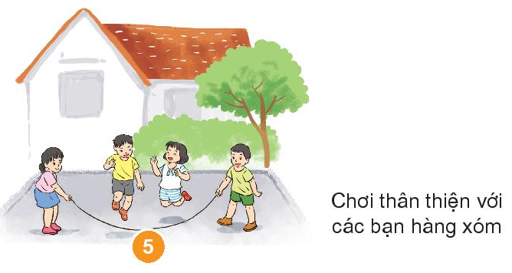
Hoạt động 1: Xác định những việc làm thể hiện quan hệ tốt với hàng xóm

Slide 4
Hoạt động 1: Xác định những việc làm thể hiện quan hệ tốt với hàng xóm

Slide 5
Hoạt động 1: Xác định những việc làm thể hiện quan hệ tốt với hàng xóm

Slide 6
Hoạt động 1: Xác định những việc làm thể hiện quan hệ tốt với hàng xóm

Slide 7
Hoạt động 1: Xác định những việc làm thể hiện quan hệ tốt với hàng xóm
Kết luận: Để tạo mối quan hệ tốt với hàng xóm, em cần chào hỏi lễ phép người lớn, quan tâm, thăm hỏi, giúp đỡ những người khó khăn, đau ốm và có thái độ thân thiện với các bạn hàng xóm

Slide 8
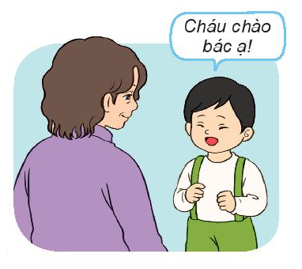
Hoạt động 2: Kể về một người hàng xóm nhà em

Slide 9
Bán anh em xa
Mua láng giềng gần.

Slide 10
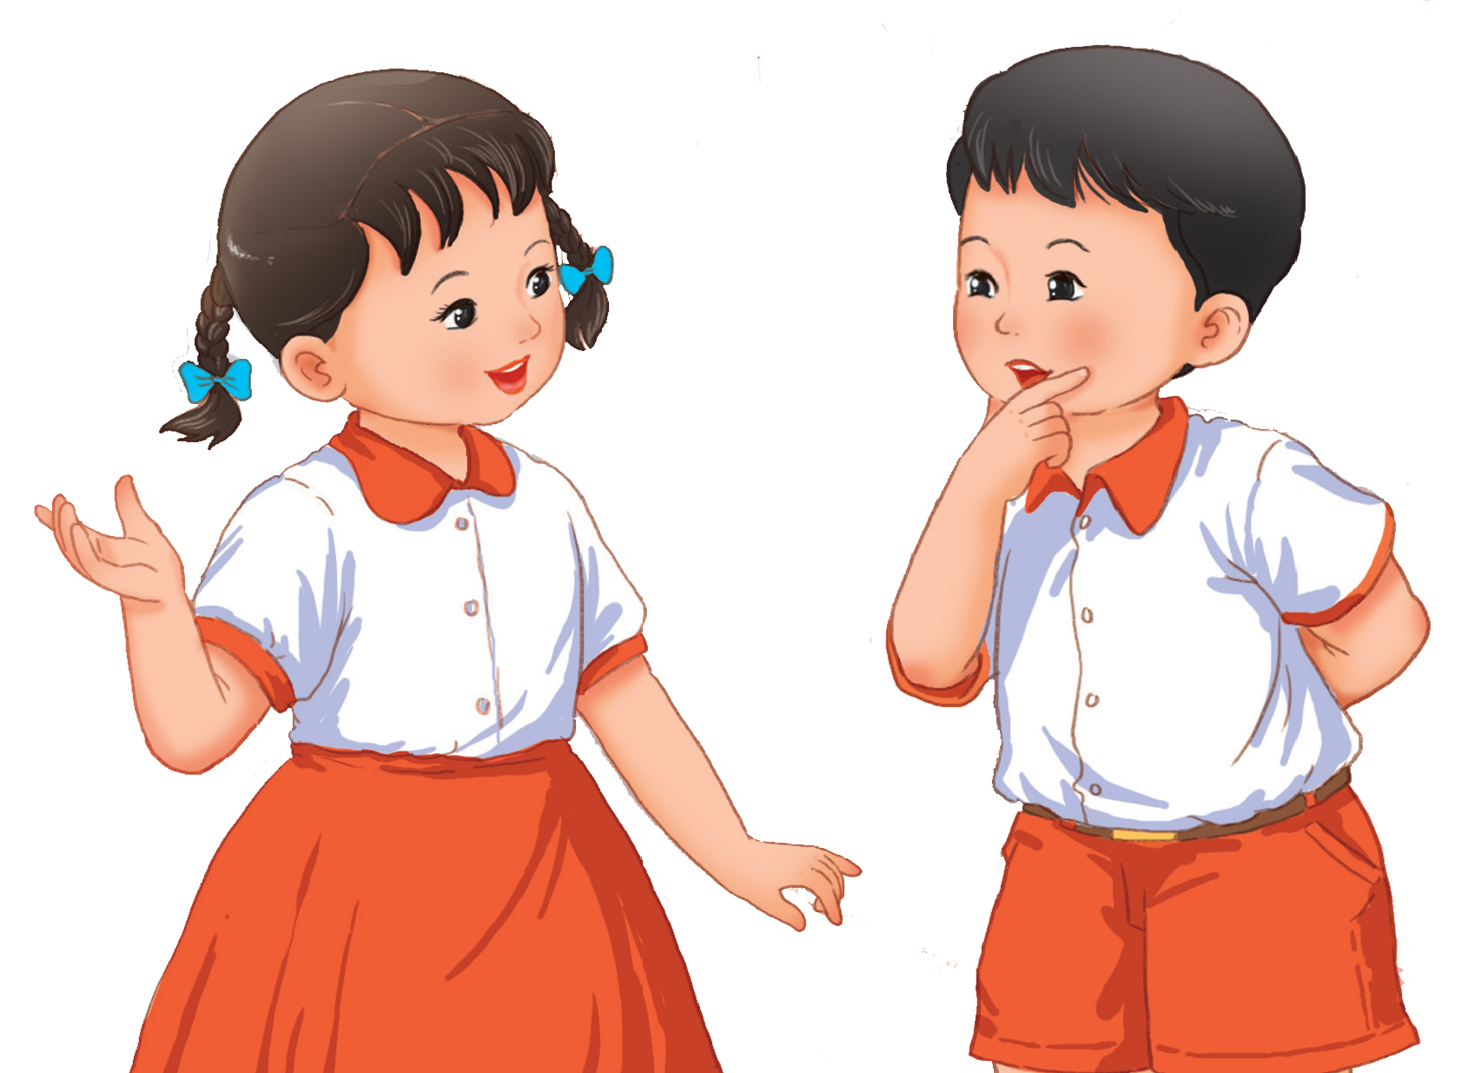
TẠM BIỆT
CÁC EM

